Slide 1
Городская
педагогическая конференция
«Красноярский стандарт качества:
приоритеты управления»
2020 год

Slide 2
Секция учителей математики
«Формирование математической грамотности обучающихся»
(дистанционное обучение)
24 августа 2020 года

Slide 3
Цветочкина Тамара Дмитриевна, руководитель ГМО учителей математики, МБОУ СШ № 6
Отчет о деятельности городского методического объединения учителей математики за 2019-20 учебный год

Slide 4
Методическая тема:
«Совершенствование профессиональной компетентности учителей как фактор повышения качества образования»

Slide 5
Основные направления деятельности:
Совершенствование профессиональной компетентности педагогов
Работа с одаренными детьми: новые формы для выявления, поддержки , обеспечения участия в олимпиадах и играх
Обобщение и распространение успешных педагогических практик

Slide 6
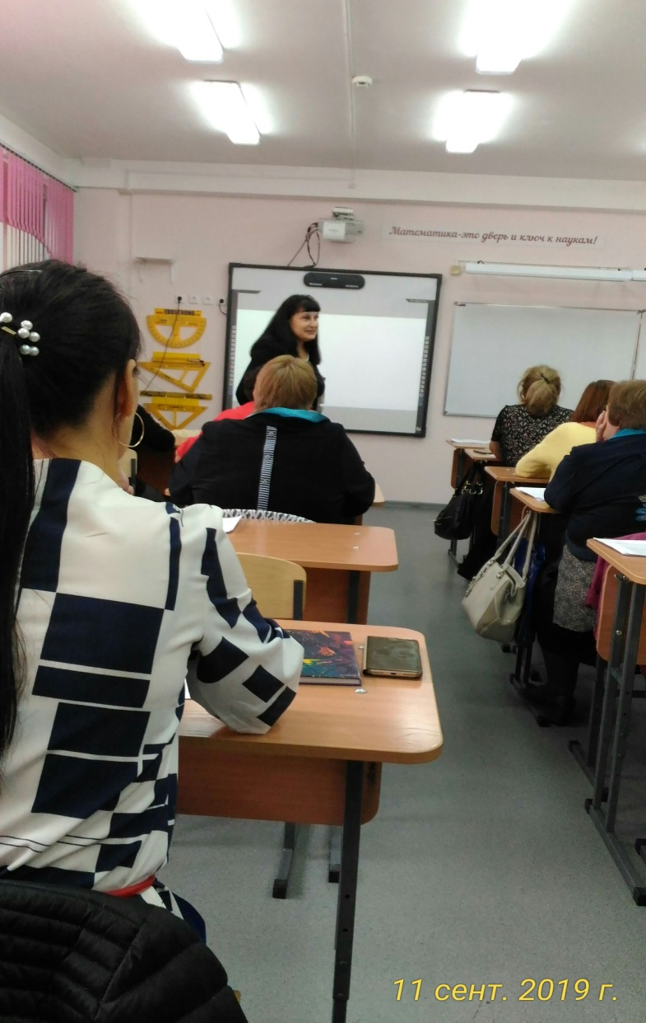
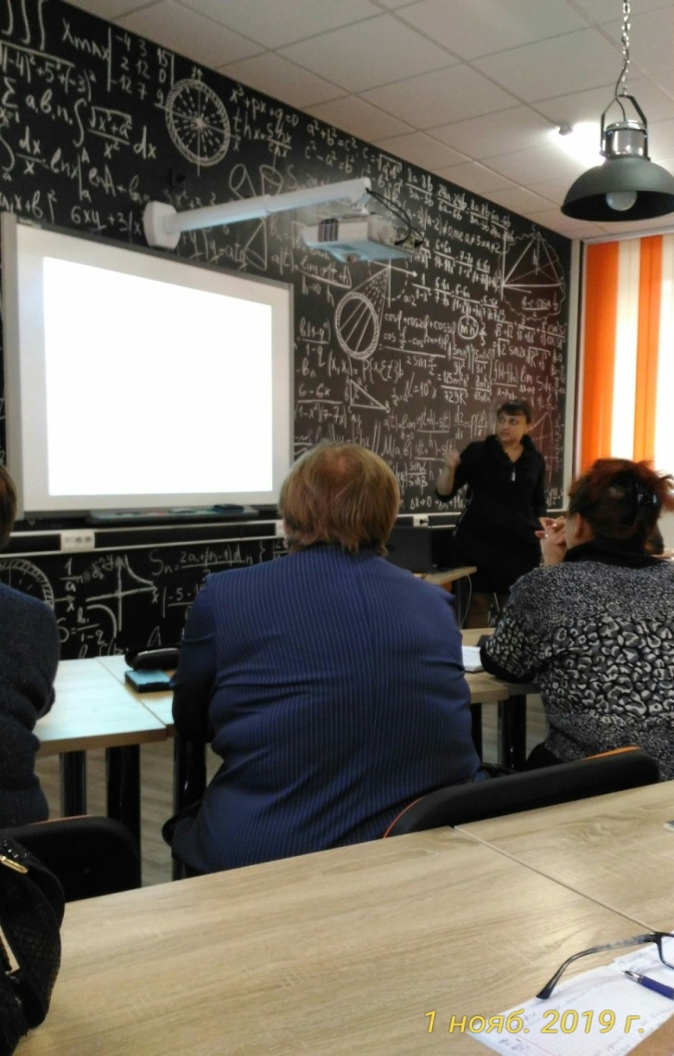
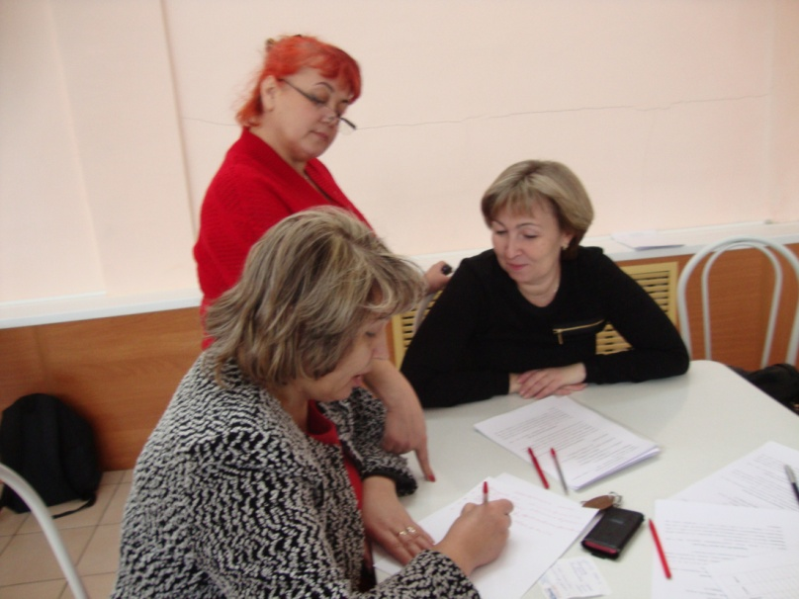
За 2019-20 учебный год было проведено:
99 мероприятий, в которых приняли участие более 500 педагогов.

Slide 7
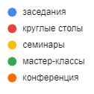
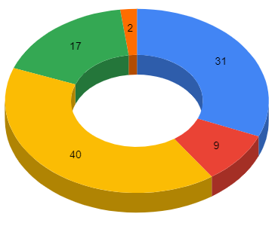
Были использованы следующие формы работы:
99

Slide 8
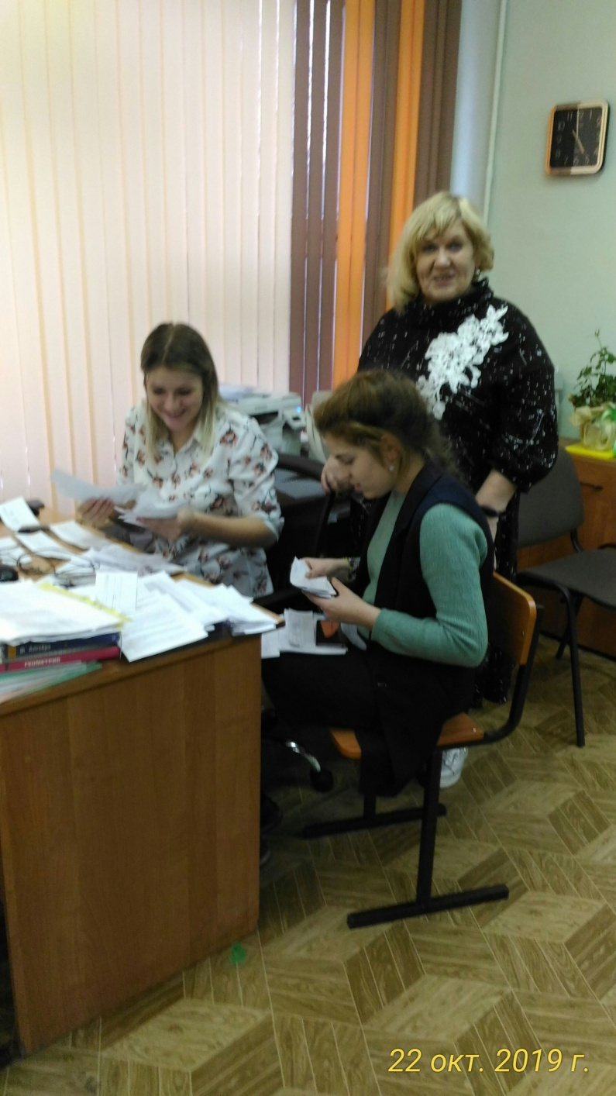
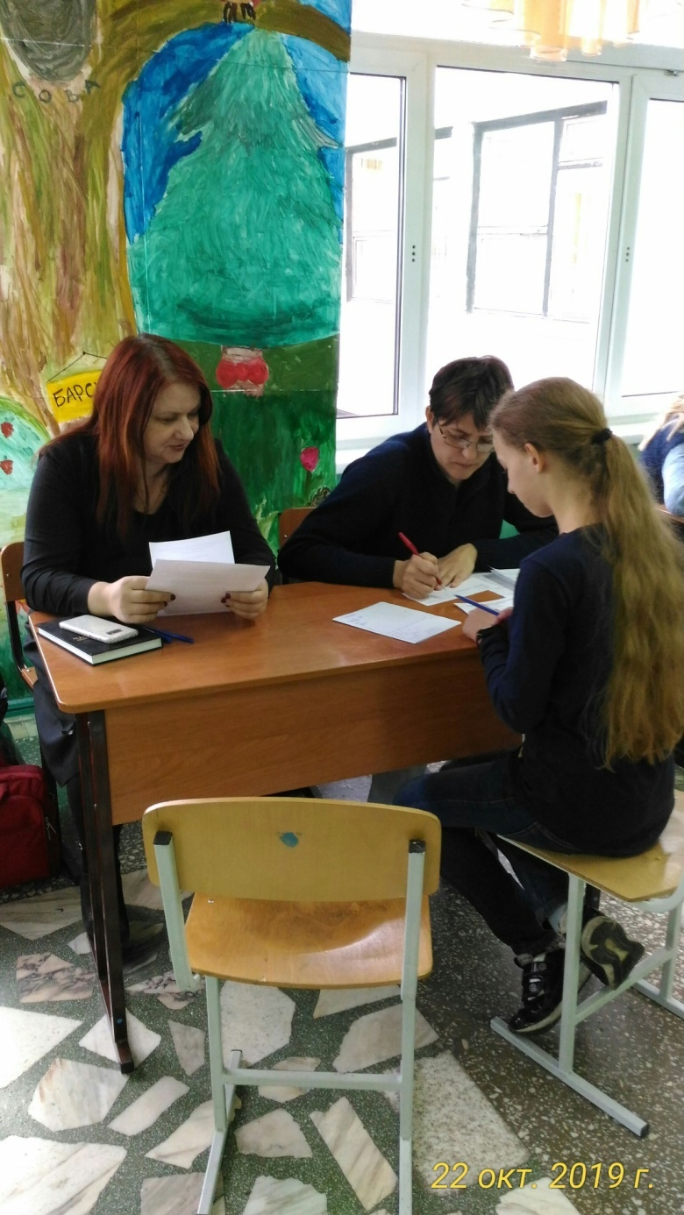
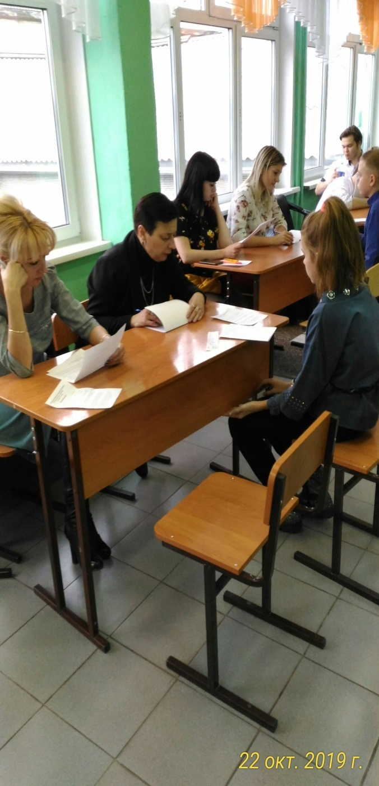
«Устная олимпиада 5-6 классы»

Slide 9
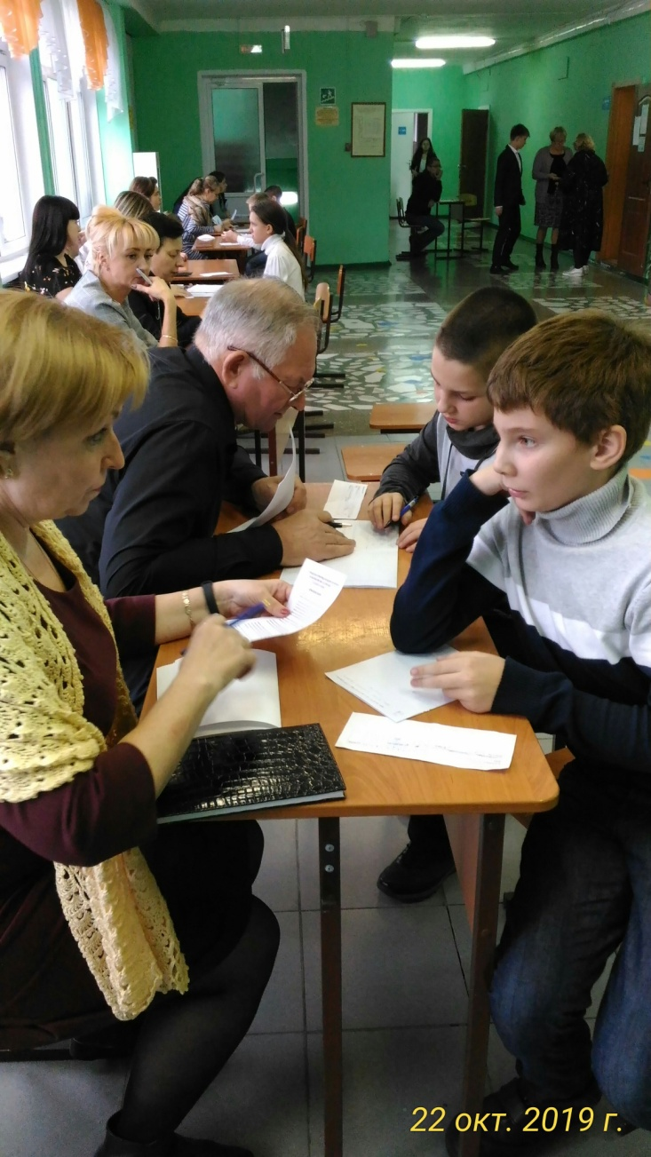
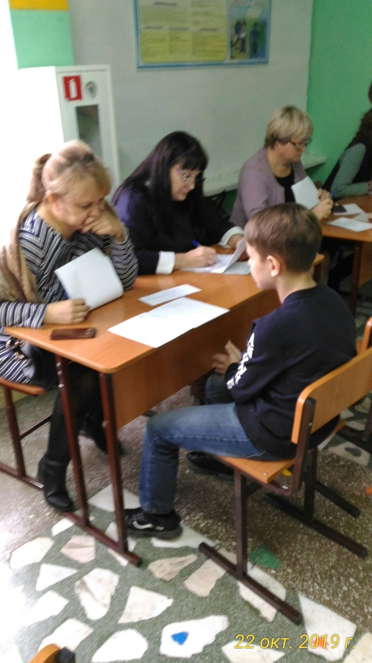
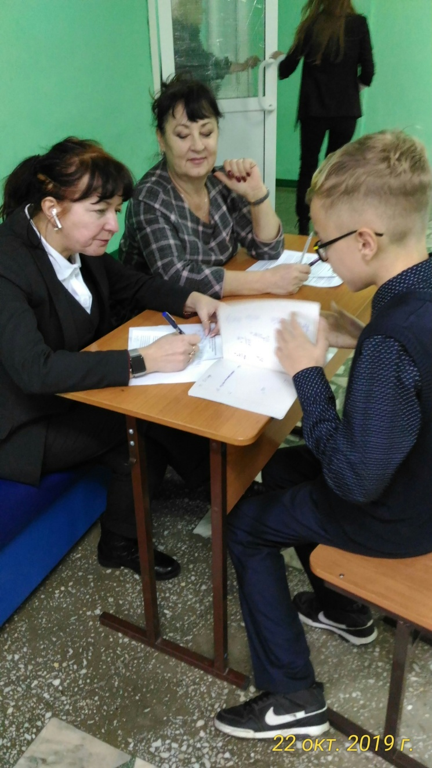
«Устная олимпиада 5-6 классы»

Slide 10
В играх и олимпиадах приняло участие 1300 учащихся
Игры и олимпиады
Олимпиада имени В.Арнольда (2 тура)
Конкурс – игра «Загадки Рамануджана»
ВОШ школьный и муниципальный туры
Интеллектуальные игры «Абака», «Домино»
Устная олимпиада 5-6 классы

Slide 11
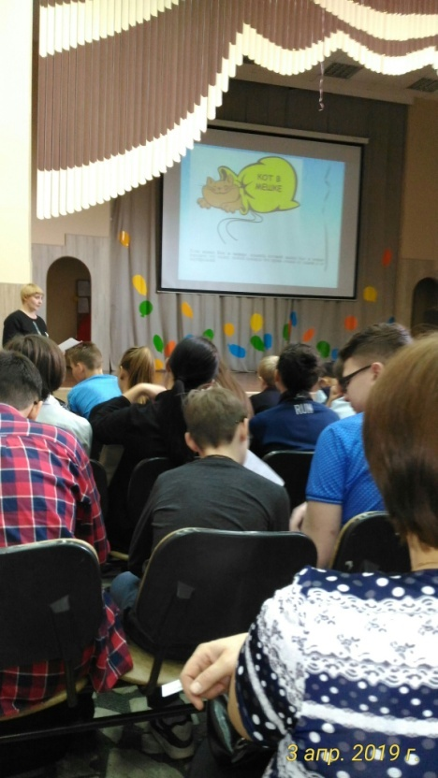
В игре приняло участие 30 команд
«Загадки Рамануджана»

Slide 12
обеспечение условий для выполнения Федеральных государственных образовательных стандартов в рамках формирования компетентностного подхода;
Участие педагогов в профессиональных конкурсах
Малыхина С.С. – 2 место
IV Всероссийский флешмоб MathCat – 2019;
Смолина Ю.А., Шипилова О.Г. –
Победители Краевого Конкурсного отбора по работе с одаренными детьми;
Гиматдинова Г.Н. – 3 место Краевой турнир «Суперматематик»;

Slide 13
обеспечение условий для выполнения Федеральных государственных образовательных стандартов в рамках формирования компетентностного подхода;
Участие педагогов в профессиональных конкурсах
Победители Конкурса
«Учитель-партнер СФУ»
Смышляева О.И., Блескина Н.А.,
Коваль С.В., Купцов А.М.,
Федотова В.Л., Баринова О.В.,
Зотова О.В., Фельбрина С.В.,
Волошинская Е.Л., Воронова К.В.

Slide 14
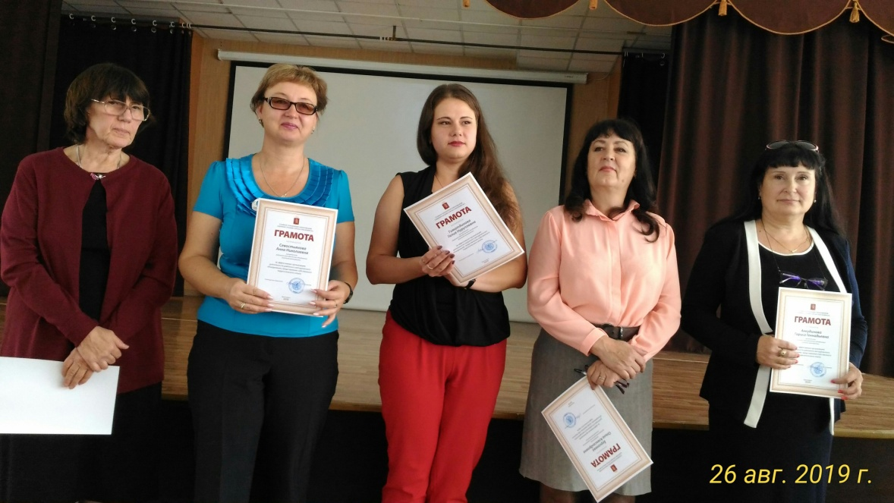
Лучшие организаторы методической работы

Slide 15
Задачи ГМО на 2020 – 2021 учебный год:
1
2
Создание условий для формирования мотивации педагога на преобразование своей деятельности, использование в педагогической практике эффективных систем, технологий, форм и средств обучения;
3
Совершенствование программно-методического обеспечения образовательного процесса для получения результатов высокого уровня качества образования, соответствующих потребностям и интересам общества;
4
Внедрение новых технологий в систему общего образования г. Красноярска.
Обеспечение условий для выполнения Федеральных государственных образовательных стандартов в рамках формирования компетентностного подхода;

